Slide 1

Information Security Awareness
Rafael V. Páez Méndez
Profesor Asistente
Pontificia Universidad Javeriana - Bogotá
=
·
ª
?
)
!
:
%
*
ç
A
A

Slide 2
Agenda
Introducción
Justificación
Nuevas formas de trabajar
Awareness
Demos
Conclusiones
Referencias

Slide 3
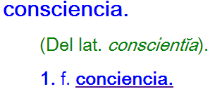

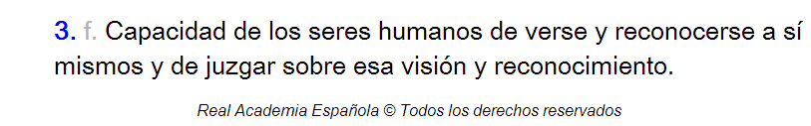
Introducción
Awareness
Seguridad
Información
Introducción Justificación
Awareness
Demos
Conclusiones
Referencias
“Awareness is not training”
NIST

Slide 4

Defensa en profundidad
Introducción Justificación
Awareness
Demos
Conclusiones
Referencias
DATOS
APLICACIÓN
HOST
RED INTERNA
PERÍMETRO
POLÍTICAS, PROCEDIMIENTOS, AWARENESS
SEGURIDAD FÍSICA
http://www.nsa.gov/ia/_files/support/defenseindepth.pdf

Slide 5
Defensa en profundidad
POLÍTICAS, PROCEDIMIENTOS, AWARENESS
SEGURIDAD FÍSICA
DATOS
Introducción Justificación
Awareness
Demos
Conclusiones
Referencias
APLICACIÓN
HOST
Gestión de actualizaciones
IPS
Antivirus
Fw basado en host
Server Hardening
RED INTERNA
PERÍMETRO
http://www.nsa.gov/ia/_files/support/defenseindepth.pdf

Slide 6
¿Porque debemos tener consciencia de la seguridad?
Hijacking
Spyware
Gusanos
Backdoor
Malware
Introducción Justificación
Awareness
Demos
Conclusiones
Referencias
BotNet
Pharming
Phishing
Spoofing
Shoulder surfing
Hoax
MitM
Troyanos
Bot
Rogue /Scareware
Rootkits
Sniffing
Exploit
Pharming
Keyloggers/Keystrokes
Spoofing
Adware
Virus
Spam
Ingeniería social/Inversa
Eavesdropping
Dumpster Diving/trashing/scavenging

Slide 7
¿Porque debemos tener consciencia de la seguridad?
Default passwords
SQL injection
VBScript attacksurfing
Introducción Justificación
Awareness
Demos
Conclusiones
Referencias
DoS/DDoS
DNS Poisoning
ARP Poisoning
APT
Data Diddling/Tampering
Replay
Bombas lógicas
Cibercrimen
Ciberterrorismo
Syn Floods
Wiretapping
Data leakeage
Default configuration
Javascript attack
Cross site scripting
ActiveX attack
Ataques físicos
Weak password
ICMP floods

Slide 8
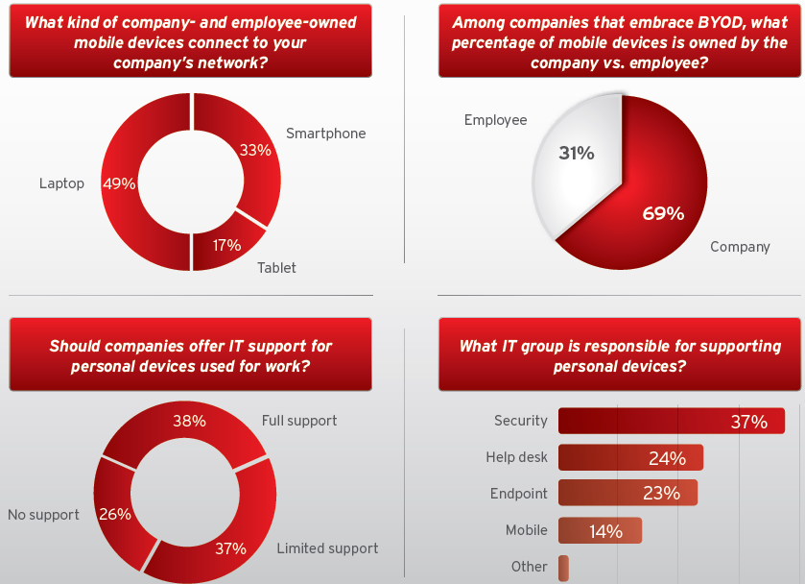
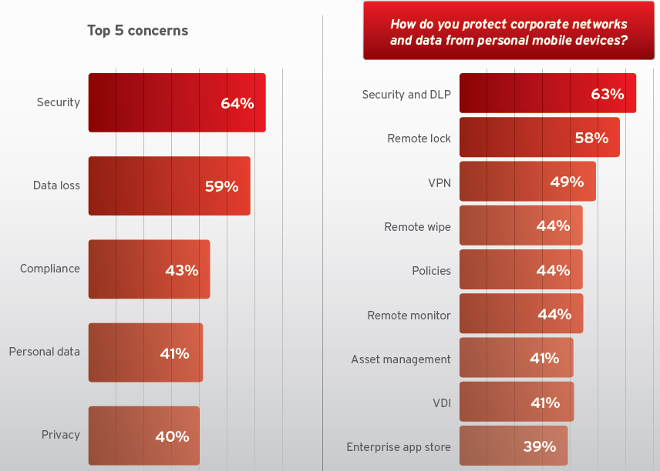

¿Consumerización?
¿Customerization?
Introducción Justificación
Awareness
Demos
Conclusiones
Referencias
BYOPc
BYOP
VDI
→Virtual Desktop Infrastructure
BYOT
http://www.trendmicro.com/cloud-content/us/pdfs/rpt_consumerization-survey-report.pdf (2012)
BYOD
→Bring Your Own Device
Notes:
An IDS analyzes the traffic on the network or host detecting improper, incorrect, or anomalous activity
We understand an intrusion like an unauthorized or non wished activity that attacks any security service

Slide 9
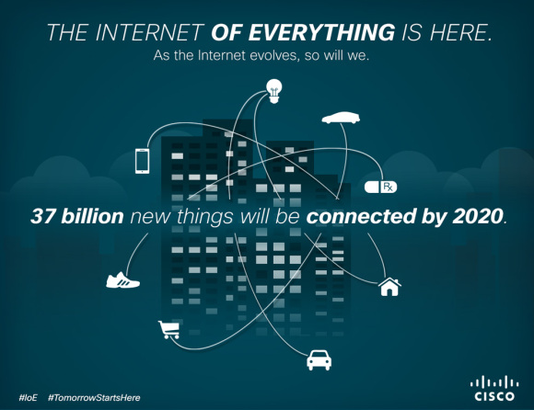

Slide 10
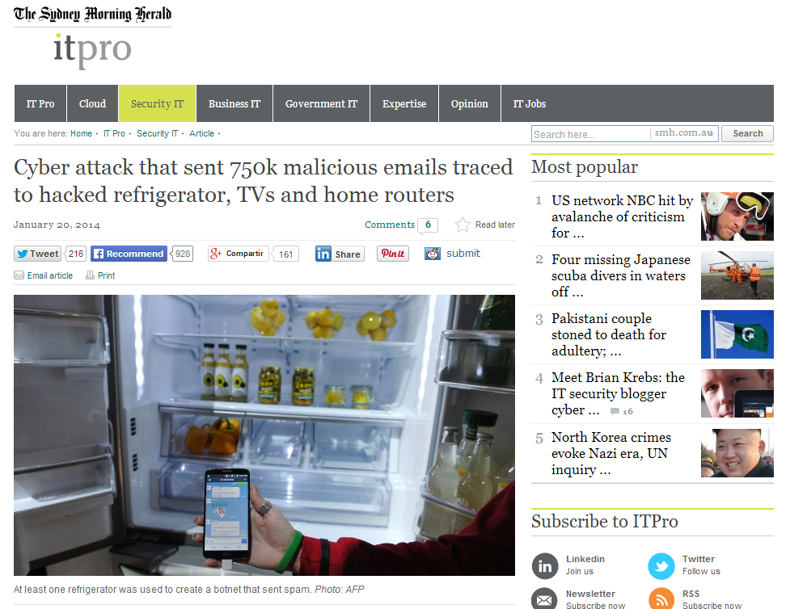

Slide 11
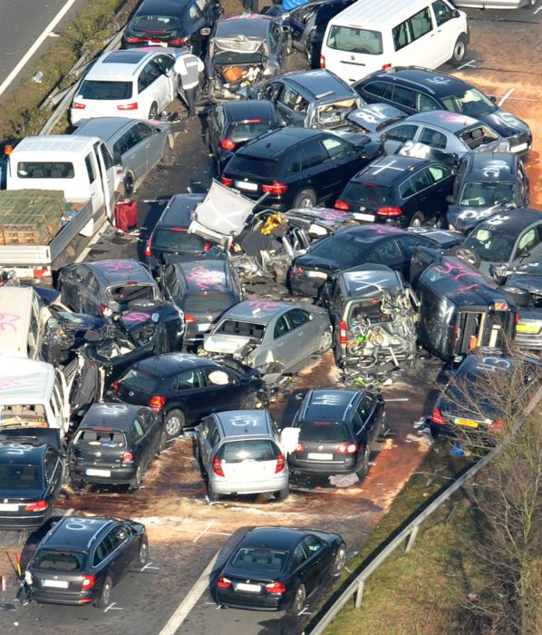
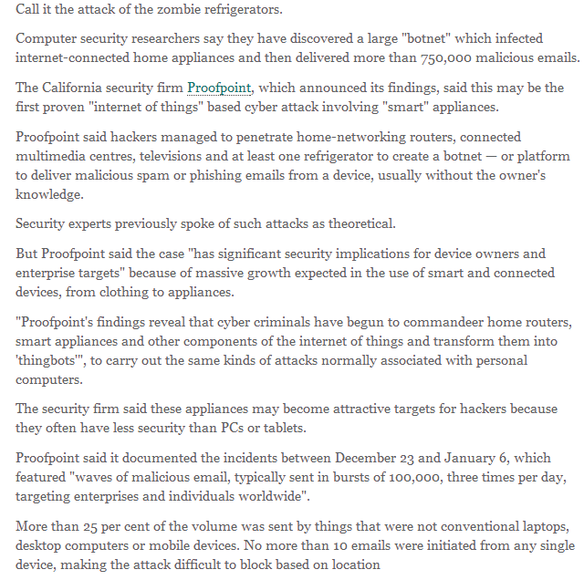

Slide 12
Que hacer
Introducción Justificación
Awareness
Demos
Conclusiones
Referencias
AUTORIDAD CENTRAL
CIO & IT Security Program Manager
Política
[Estrategia]
[Implementación]
UNIDADES ORGANIZACIONALES
Presupuesto
Planes de Capacitación
www.iwar.org.uk/comsec/resources/nist/sp800-50-version2Draft.pdf
Notes:
An IDS analyzes the traffic on the network or host detecting improper, incorrect, or anomalous activity
We understand an intrusion like an unauthorized or non wished activity that attacks any security service

Slide 13
¿Cómo generar el programa?
Introducción Justificación
Awareness
Demos
Conclusiones
Referencias
Directivas
Misión
Valoración de necesidades de Capacitación
Plan de programa de sensibilización y formación
Roles y Responsabilidades
Recomendaciones y observaciones de supervisión
Retroalimentación al usuario

Slide 14
Implementación
Disponibilidad de recursos/materiales
Introducción Justificación
Awareness
Demos
Conclusiones
Referencias
Impacto organizacional y roles
Posición dentro de la organización
Conocimiento
Dependencia de proyectos críticos
Desarrollar Material de capacitación
¿Qué comportamiento queremos reforzar?
¿Qué habilidades queremos que el público aprenda y aplique?
Lista de tópicos

Slide 15





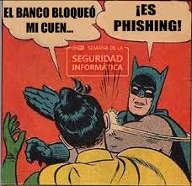



Implementación
Introducción Justificación
Awareness
Demos
Conclusiones
Referencias
It security

Slide 16
Lista de tópicos
Protección de malware
Correo electrónico
Introducción Justificación
Awareness
Demos
Conclusiones
Referencias
Admin
Keyloggers/Keystrokes
Ingeniería social
Respuesta a incidentes
Cambios físicos del entorno
Transferencia de inventario
Shoulder surfing
BYOD
Dispositivos inalámbricos, portátiles
Gestión de configuración (Actualizaciones)
Licencias de Sw
Control de acceso
Dumpster diving
Desktop security
Web
Malware
Cifrado

Slide 17
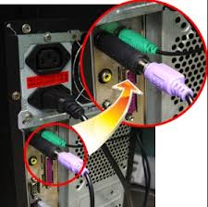
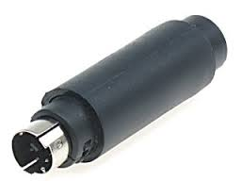
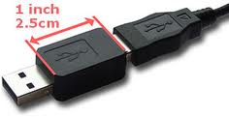
Introducción Justificación
Awareness
Demos
Conclusiones
Referencias

Slide 18









Lista de tópicos
Introducción Justificación
Awareness
Demos
Conclusiones
Referencias
Contraseñas
Cifrado
Seguridad
de datos
Seguridad
WiFi
Seguridad
física
Cloud
IT Staff
Destrucción
de datos
Teletrabajo

Slide 19
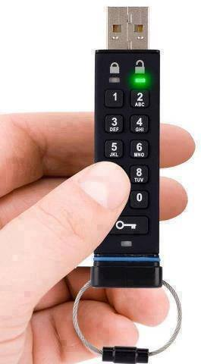

Introducción Justificación
Awareness
Demos
Conclusiones
Referencias

Slide 20
DEMOS
Introducción Justificación
Awareness
Demos
Conclusiones
Referencias
Contraseñas
Phishing

Slide 21
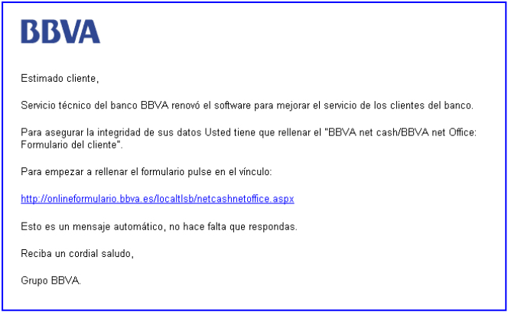

DEMOS
Introducción Justificación
Awareness
Demos
Conclusiones
Referencias

Slide 22


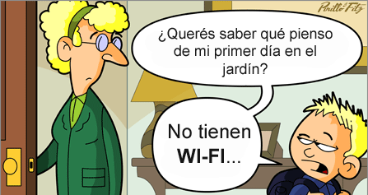
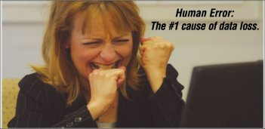
CONCLUSIONES
Campañas empresariales
Introducción Justificación
Awareness
Demos
Conclusiones
Referencias
Conciencia → Persona
Nativos digitales
Factor sorpresa

Slide 23
Referencias
www.rae.es
http://www.nsa.gov/ia/_files/support/defenseindepth.pdf
http://www.trendmicro.com/cloud-content/us/pdfs/rpt_consumerization-survey-report.pdf
http://csrc.nist.gov/publications/nistpubs/800-50/NIST-SP800-50.pdf
https://www.youtube.com/watch?v=WkrPlJcr8w0
http://www.securingthehuman.org/enduser/enduser-videos/encryption
www.emedialab.com/files/2013/02/SAP-BYOD-Policy-Guidebook2.pdf
http://nativeintelligence.com/
Introducción Justificación
Awareness
Demos
Conclusiones
Referencias

